Slide 1


Parcs et jardins de France
Défilement automatique

Slide 2
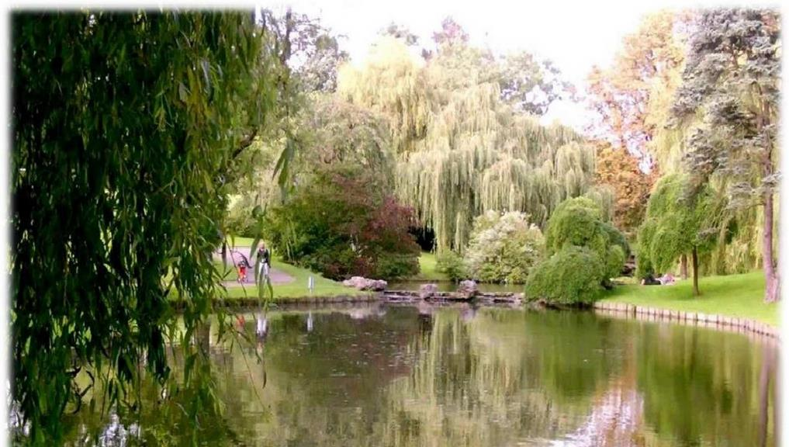
Parc Barbieux de Roubaix
Nord Pas-de-Calais

Slide 3
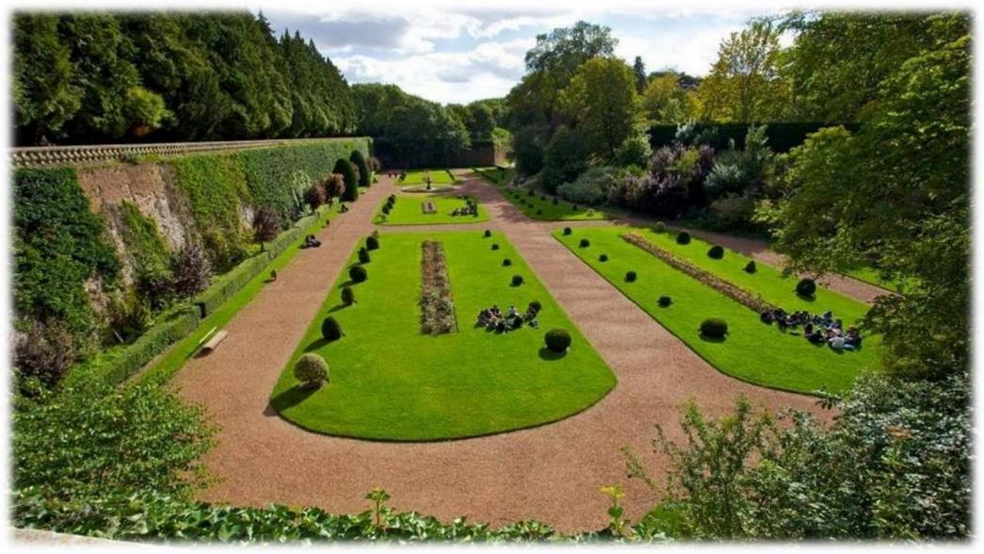
Jardin public de Saint –Omer
Pas de Calais

Slide 4
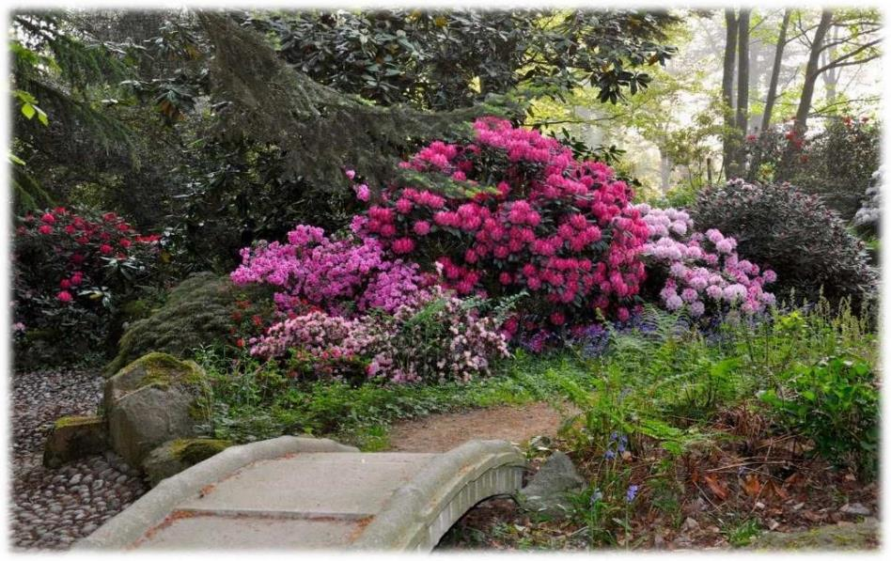
Jardin des nuits étoilés
Haute Bretagne

Slide 5
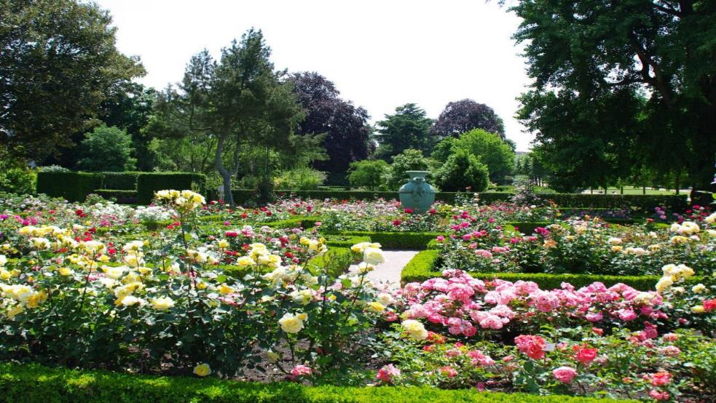
Jardin des Plantes Rouen
Seine-Maritime

Slide 6
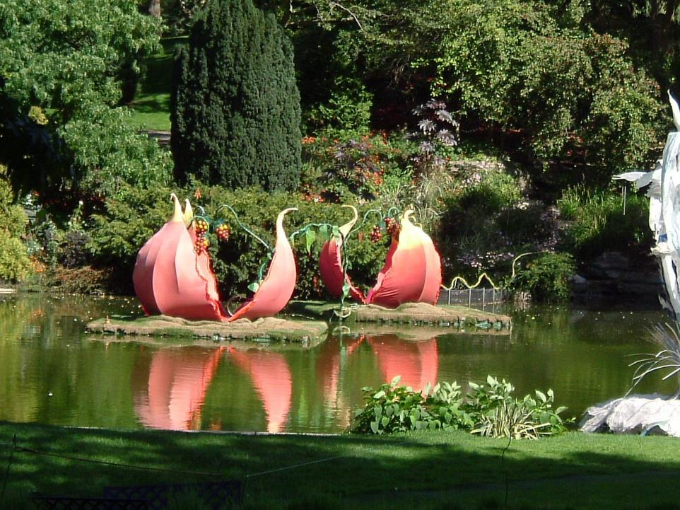
Jardin des plantes Angers
Maine et Loire

Slide 7
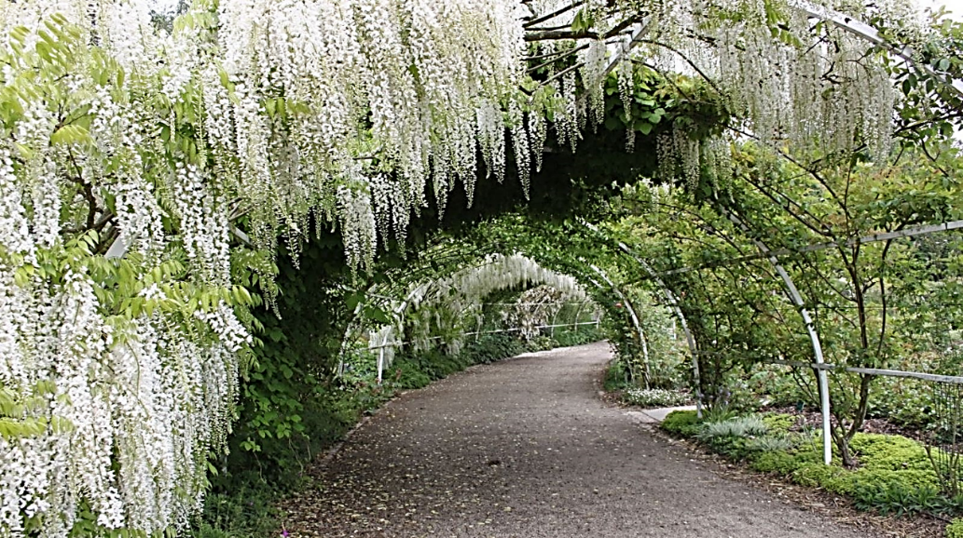
Colline aux oiseaux Caen
Calvados

Slide 8
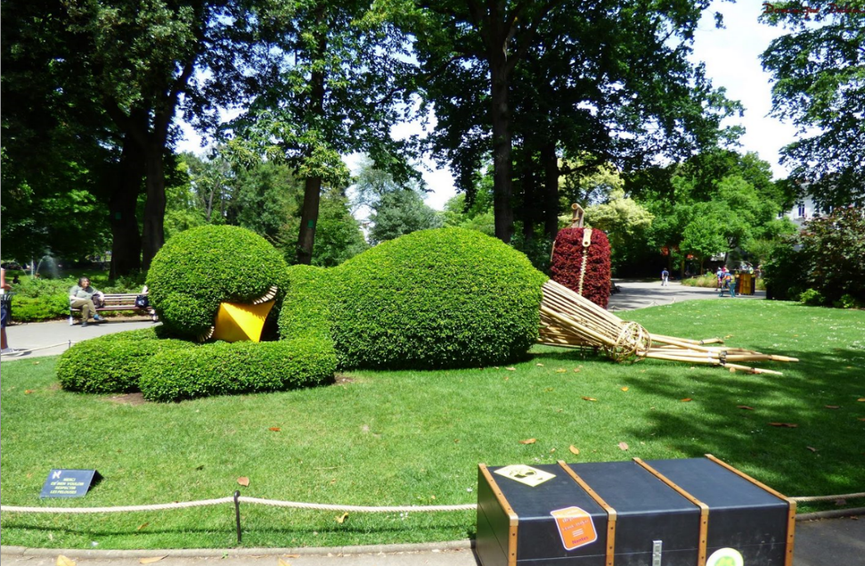
Jardin des plantes Nantes
Loire-Atlantique

Slide 9
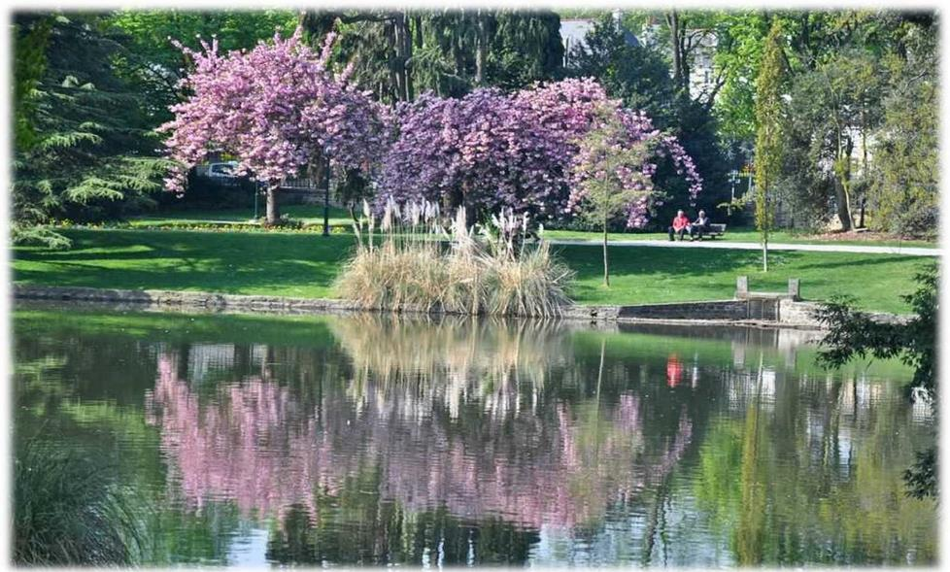
Jardin du Parc
Vitré
Ille et Vilaine

Slide 10
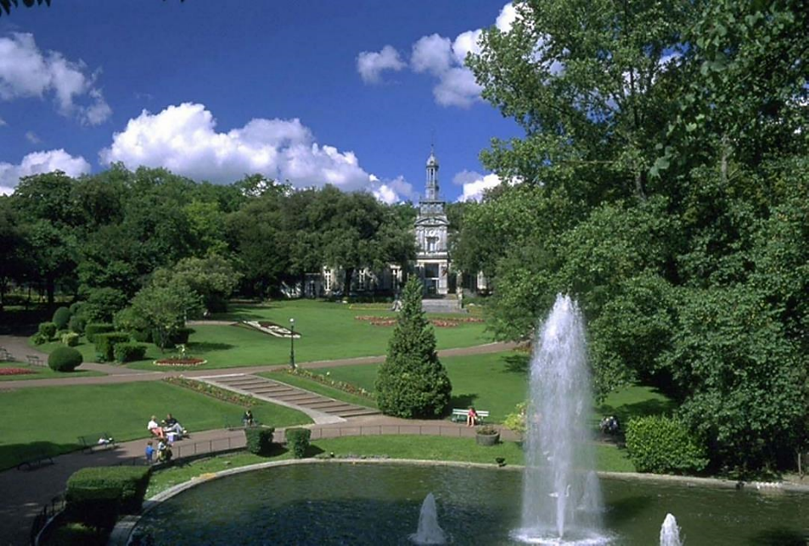
Jardin public de Cognac
Charente

Slide 11
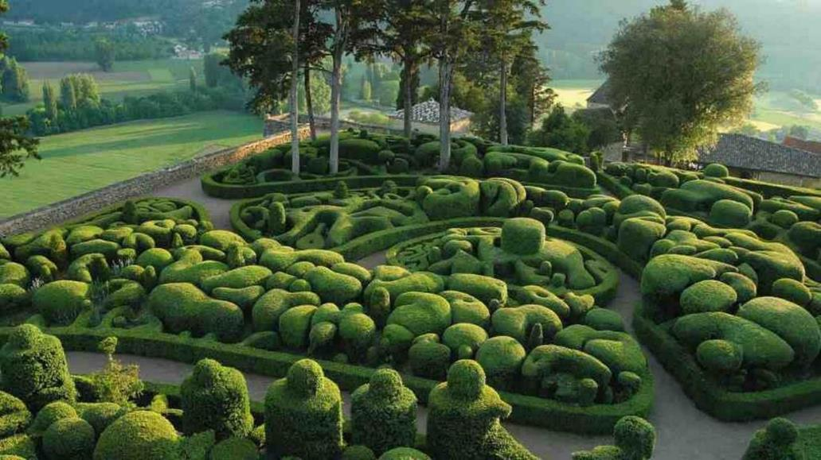
Jardin de l’imaginaire
Terrasson Dordogne

Slide 12
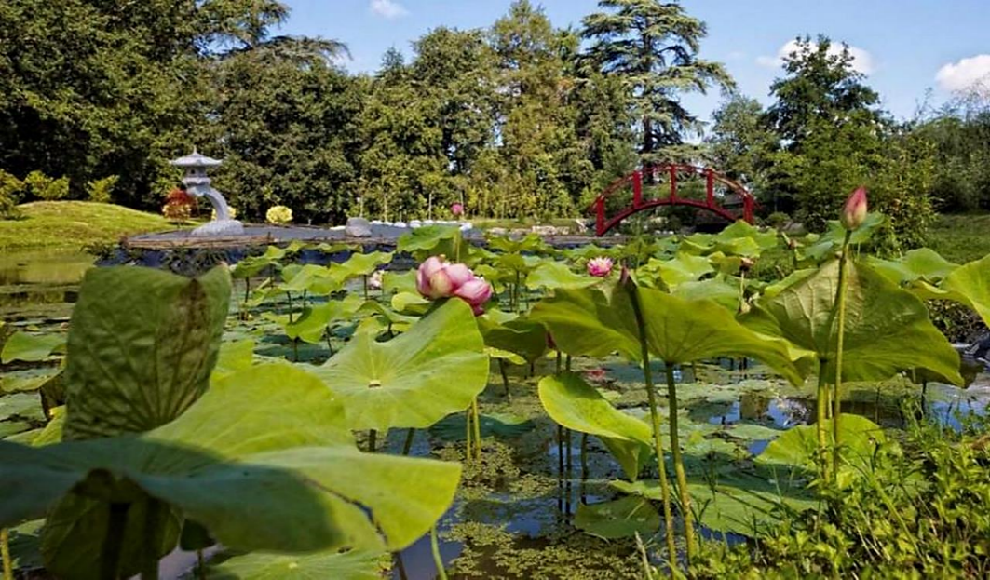
Parc de Castelsarrasin
Tarn et Garonne

Slide 13
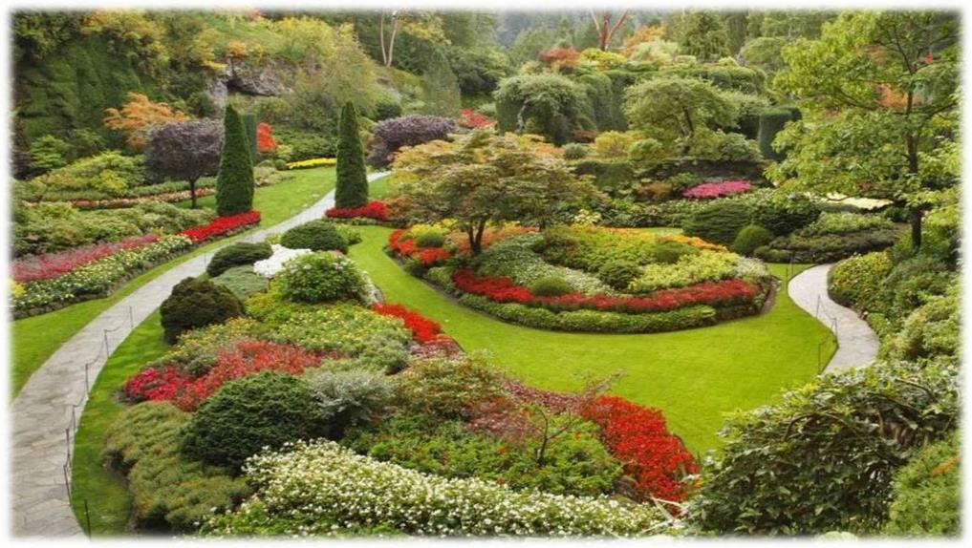
Parc et Jardins Bordeaux Gironde
Rive droite

Slide 14
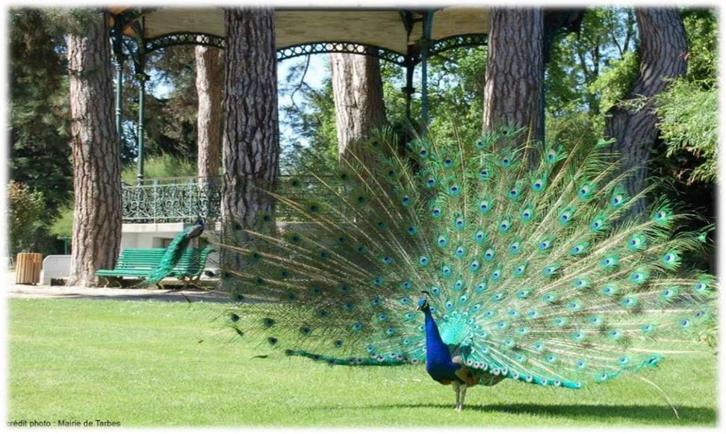
JardinMassey Tarbes
Midi-Pyrénées

Slide 15
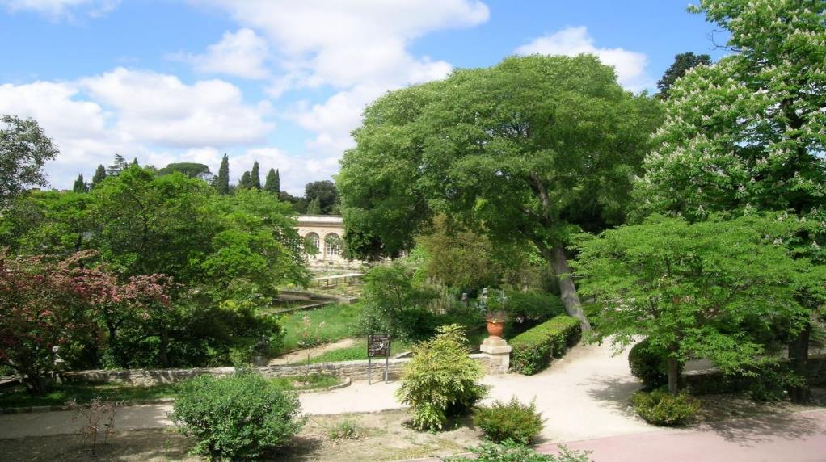
Jardin des plantes de Montpellier
Hérault

Slide 16
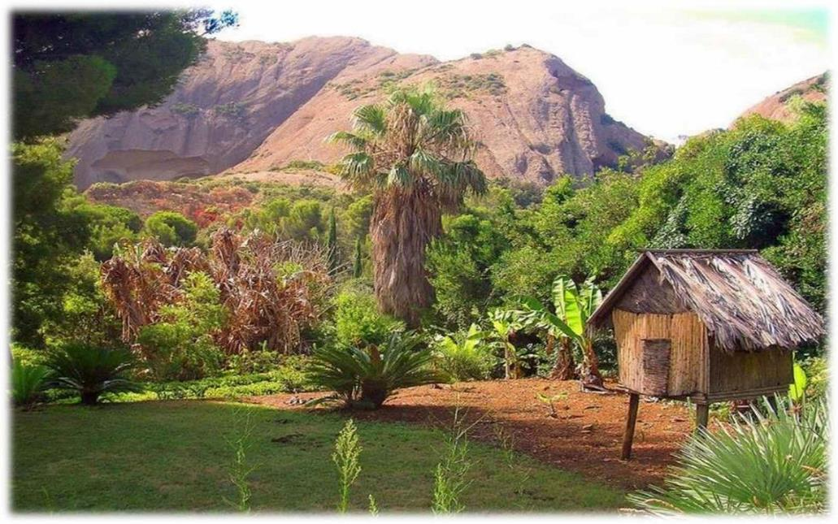
Parc du Mugel La Ciotat
Bouches-du-Rhône

Slide 17
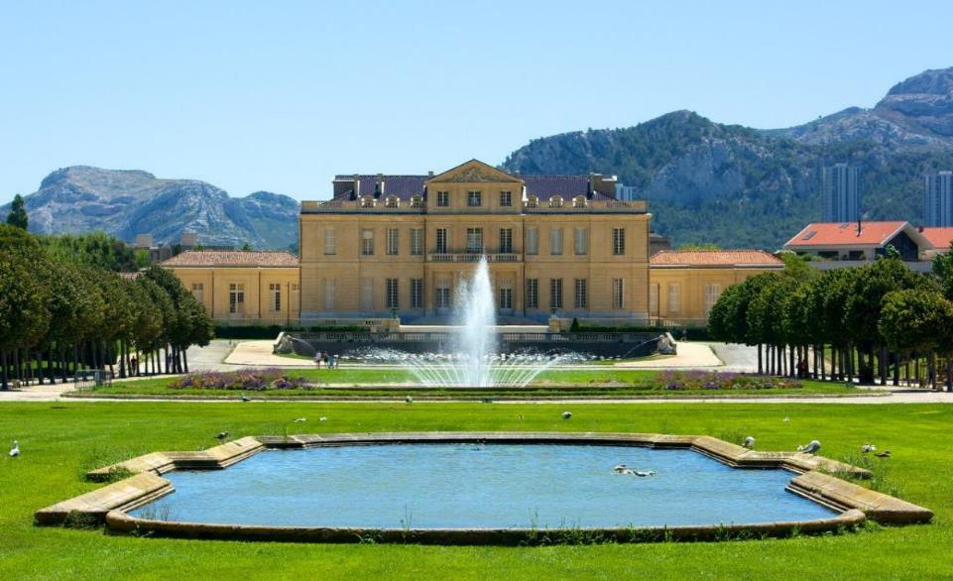
Parc Borely Marseille
Bouches-du-Rhône

Slide 18
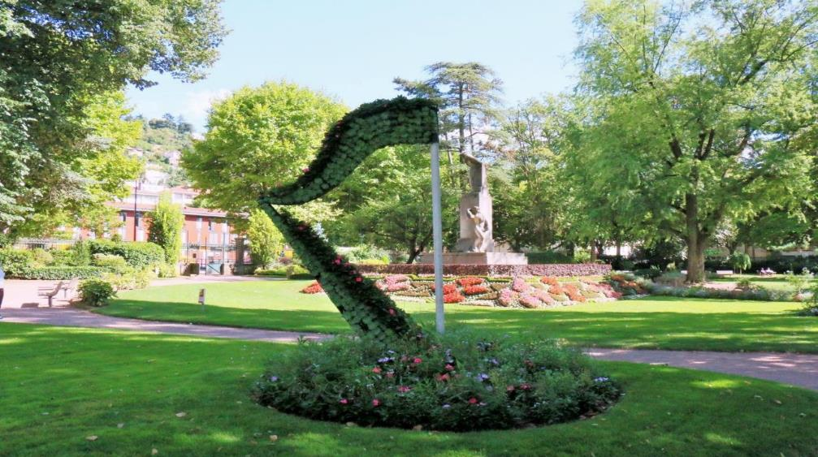
Jardin du 8 mai 45 Vienne
Rhône-Alpes

Slide 19
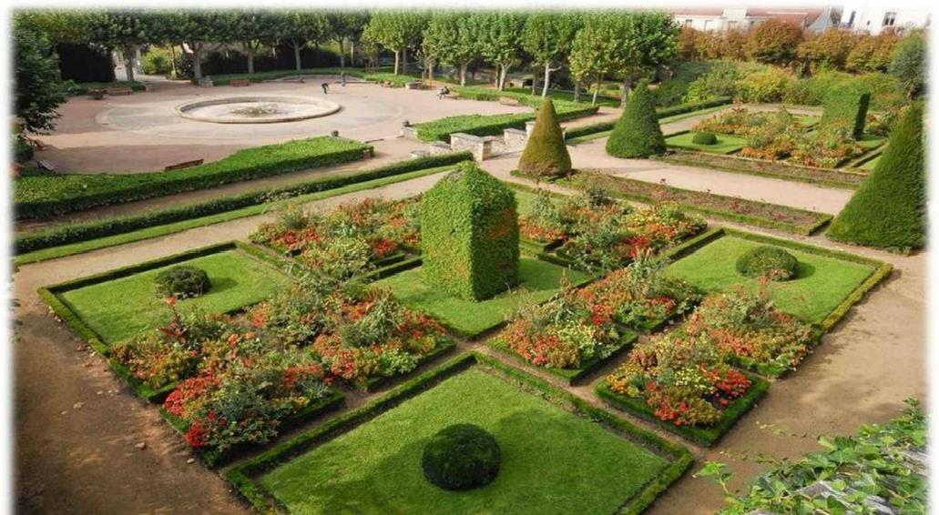
Jardin Wilson Montluçon
Auvergne

Slide 20
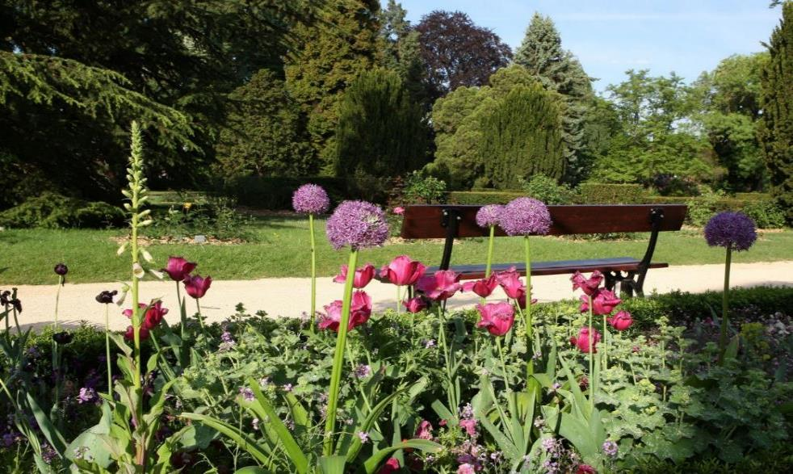
Jardin Botanique de Metz
Moselle

Slide 21
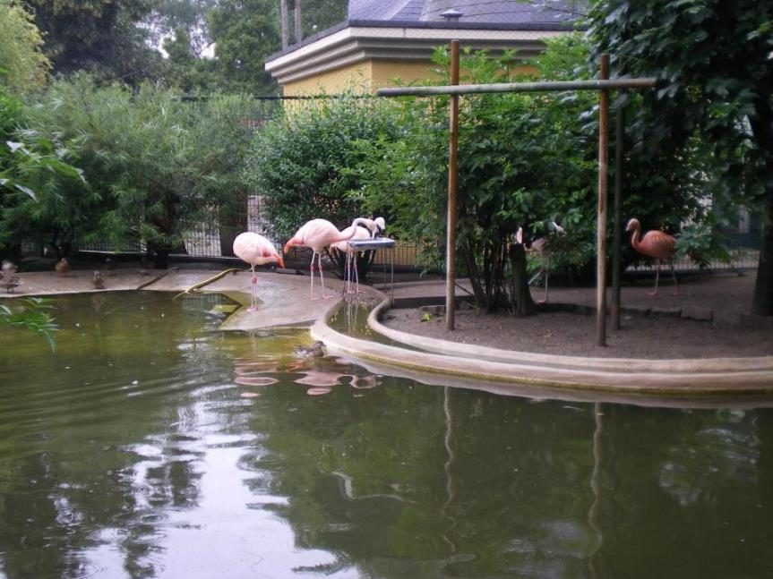
Parc de l’Orangerie Strasbourg
Alsace

Slide 22
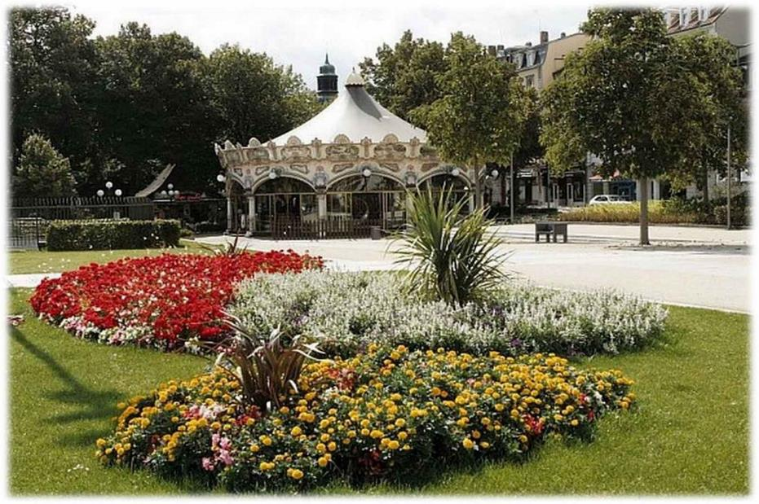
Parc du champ de Mars Colmar
Alsace

Slide 23
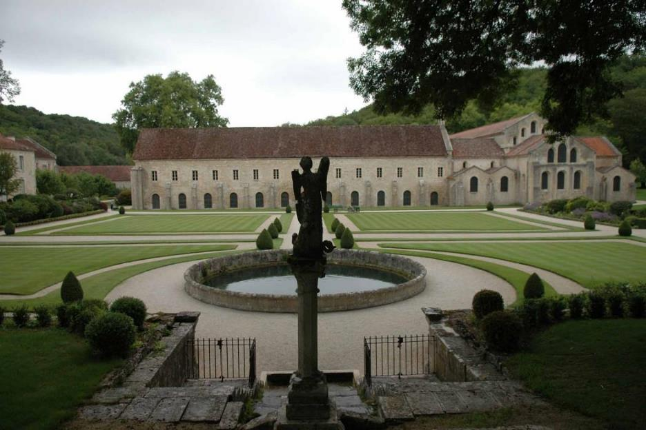
Parc du château d’Ouges
Cote d’or

Slide 24
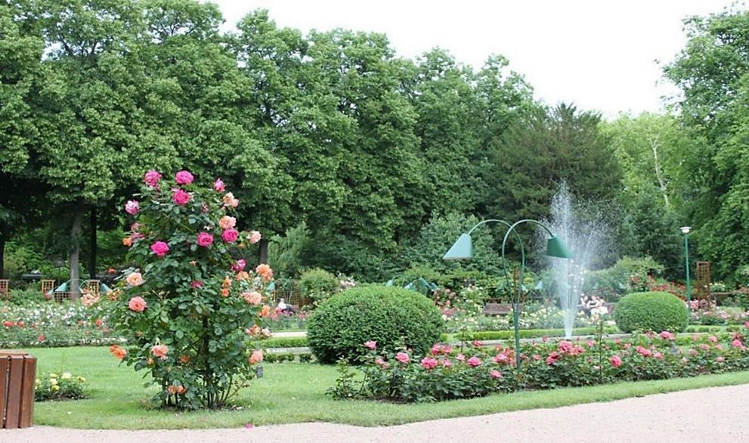
Parc de la Pépinière Nancy

Slide 25
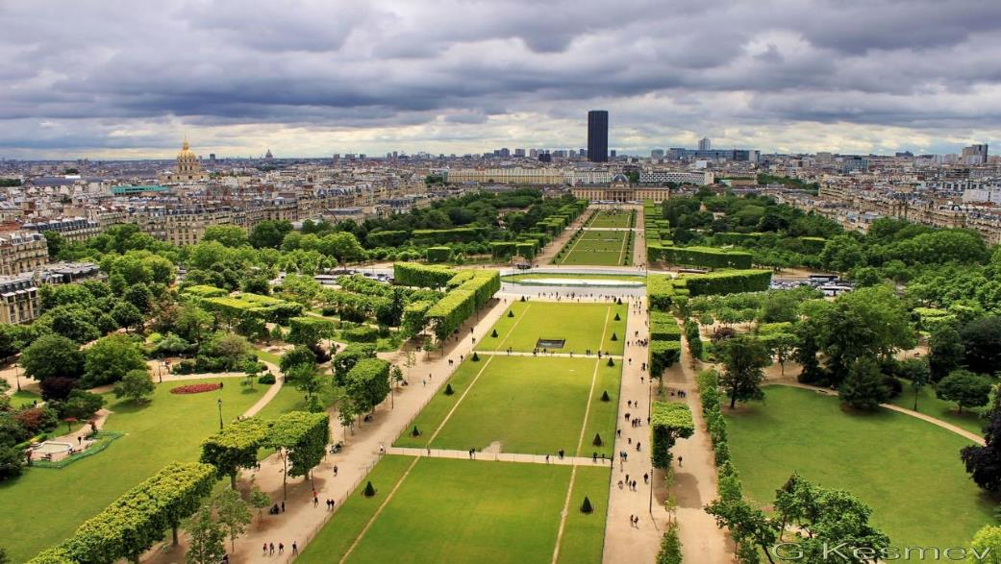
Champ de Mars Paris

Slide 26
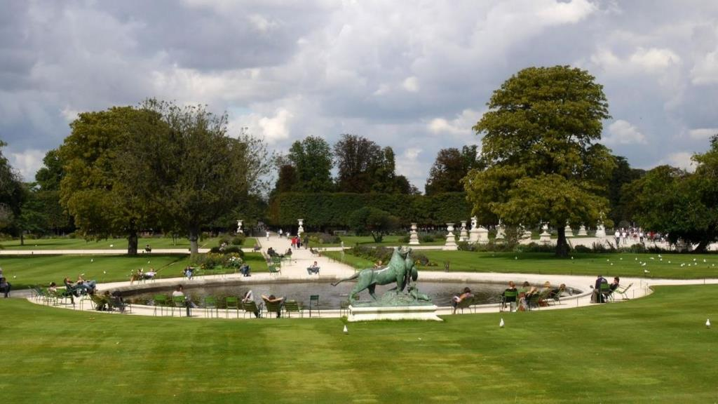
Jardin des Tuileries Paris

Slide 27
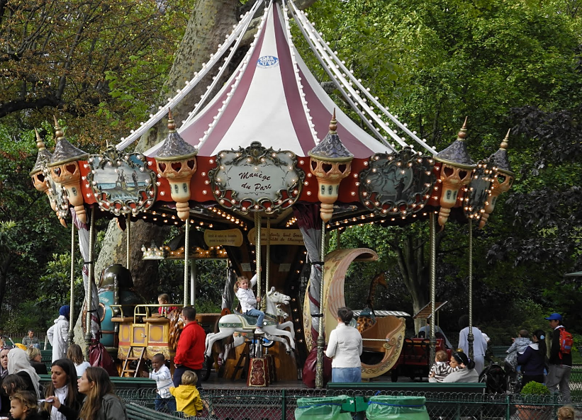
sans oublier les enfants…

Slide 28



